Slide 1
Подготовленность Российской империи к Первой мировой войне
Подготовил
ученик 11 «Б» класса
МБОУ СОШ №1
Объедков Александр

Slide 2
Первая мировая война 1914 – 1918 гг.
Первая мировая война 1914 – 1918 гг. стала одним из наиболее кровопролитных и масштабных конфликтов в человеческой истории. Она началась 28 июля 1914 г. и завершилась 11 ноября 1918 г. В этом конфликте участвовало 38 государств.

Slide 3
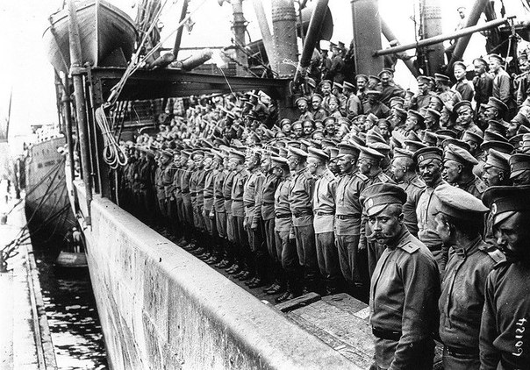
Готовность России к войне
В Париже и Лондоне с восхищением и страхом смотрели на мощь России и планировали воевать с Германией «до последнего русского солдата». Сэр Эдвард Грей писал в 1914 году: «Русские ресурсы настолько велики, что в конечном итоге Германия будет истощена Россией даже без нашей помощи».

Slide 4
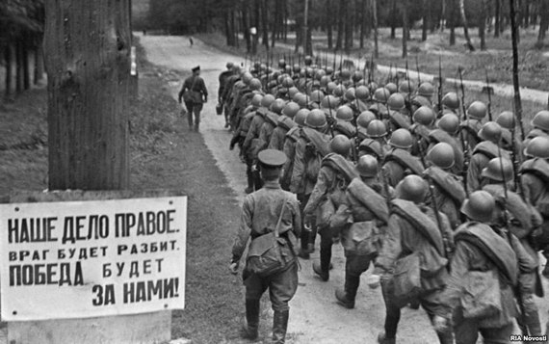
Уже в августе 1914 г. Российская империя выставила 114 готовых к бою дивизий, у Франции было 62 дивизии, Британия вставила 6 дивизий. Германская империя выставила в начале войны 78 дивизий (вскоре доведя их число до 96), а Австро-Венгрия — 49 дивизий.

Slide 5
В 1910 году началась реформа армии
Период мобилизации был сокращен, техническое состояние, и организация запасов улучшены. Призыв теперь осуществлялся строго по территориальному принципу. Сокращение гарнизонных войск дало 6 дополнительных дивизий. Увеличили численность офицерского корпуса, улучшили питание и обмундирование солдат. Провели «чистку» армии: в отставку были отправлены 341 генерал и 400 полковников. Этим частично искоренили «маньчжурский синдром» — деморализующую память о поражении в Русско-японской войне.

Slide 6
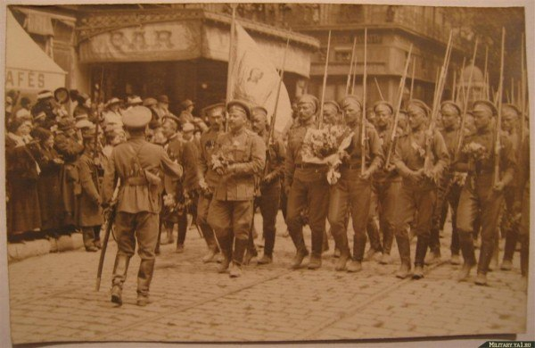
В целом армия была значительно усилена. Патриотизм армии и народа в начале войны был очень высок. На военные нужды направляли большие средства. Россия после Цусимы снова стала великой военно-морской державой. Так, если германская военно-морская программа в 1907 — 1908 гг. стоила 14 млн. фунтов стерлингов, то русская программа того же периода оценивалась в 14 млн. фунтов стерлингов. Военно-морское строительство 1913-1914 гг. обошлось Германии в 23 млн. фунтов, а одновременное русское кораблестроение равнялось 24 млн. фунтов стерлингов. Это было возможно благодаря общему экономическому подъёму российской империи: государственные доходы между 1900 и 1914 годами удвоились и достигли 3,5 млрд. рублей. Реформы Столыпина (одного из самых ярых противников противостояния с Германией) положительно сказывались на экономике страны. На западе Российской империи построили стратегические железные дороги, которые позволяли перебросить на фронт около 100 дивизий в течение 18 дней. В результате Россия отставала от Германии в полной боевой готовности всего на три дня. Солдаты получили новые (коричнево-зеленые) гимнастерки и были вооружены пятизарядной винтовкой калибра 7,62 мм (винтовка Мосина, трёхлинейка). Полевая артиллерия соответствовала лучшим мировым стандартам

Slide 7
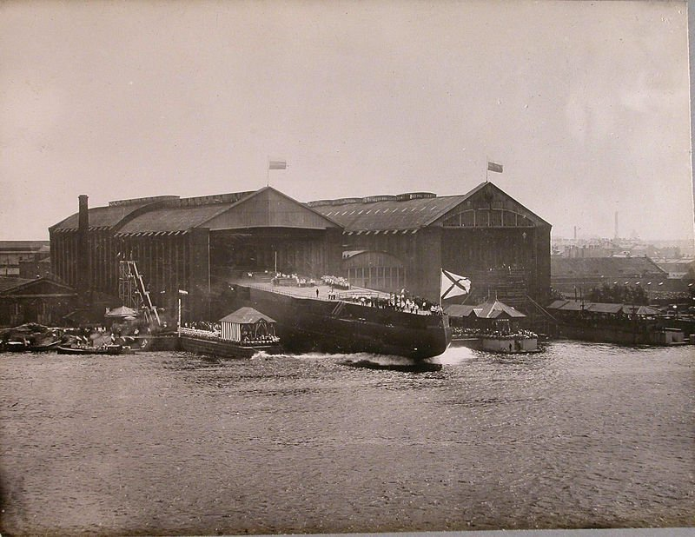
Спуск линкора "Полтава" на воду. Второй корабль (по дате спуска на воду) в серии из четырех дредноутов типа «Севастополь»

Slide 8
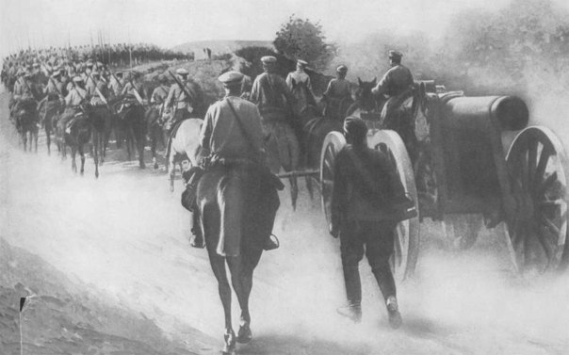
Однако армия имела ряд слабостей, которые ярко проявятся уже в ходе войны. Высшее командование, как и во время русско-японской войны, в значительной мере, не соответствовало занимаемым должностям. Это не была армия-победитель Румянцева и Суворова. Война не родила военных гениев их уровня. «Генералы мирного времени» не могли привести армию и империю к победе. Более того, часть генералитета поддержит заговор, который приведёт к государственному перевороту в феврале 1917 года.

Slide 9
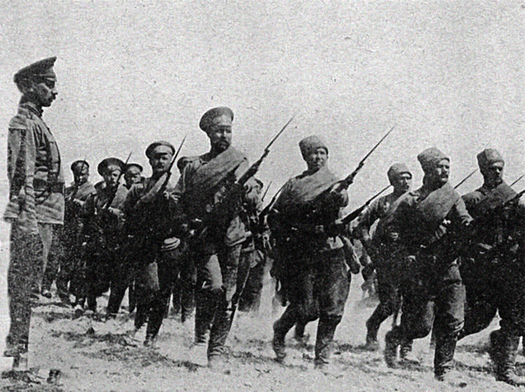
Русская армия была мощной силой, но так и не достигла уровня, сопоставимого с уровнем основного неприятеля — с германским. В России не удалось создать такой генштаб, который был бы не простым отделом военного министерства, а мозговым центром армии и империи. Никто не отказывал русскому солдаты в мужестве и стойкости, но огромные людские ресурсы часто использовались командованием бездарно. Неэффективная организация выявила во время войны недостатки буквально во всём — в производстве и снабжении вооружением, амуницией, средствах связи и медикаментах. Неэффективное управление железными дорогами во время войны вело к тому, что дороги были забиты эшелонами, и на фронт не могли вовремя подвезти боеприпасы и провиант.

Slide 10
В России отсутствовало главное условие необходимое для войны в индустриальный век — честное и грамотное экономическое планирование. В тылу царили воровство, некомпетентность, а часто и саботаж. Невоенные отрасли промышленности рухнули довольно быстро, озлобляя быстро нищающее население страны. Отсутствие промтоваров лишало стимула крестьян, и они довольно быстро стали придерживать продовольствие (продразверстку ввели ещё в Российской империи, а не большевики). Бездумно мобилизовывались квалифицированные рабочие, что лишало промышленность ценных кадров.

Slide 11
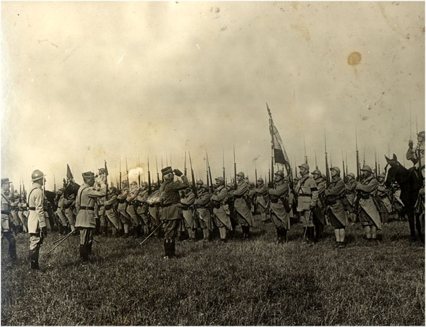
Надежда на иностранную помощь не оправдалась, армии не хватало тяжелых орудий, пулеметов и самолетов. Так, вся русская армия имела 60 батарей тяжелой артиллерии, а германская — 381 батарею. В июле 1914 года на более чем 1 тыс. солдат приходился всего 1 пулемет, который уже во время Русско-японской войны показал свою страшную эффективность. Только в июле 1915 года, после страшных поражений, русское командование закажет 100 тыс. автоматических ружей и 30 тыс. новых пулеметов. В начале войны русская промышленность производила в среднем 165 пулеметов в месяц. Русские предприятия могли произвести лишь треть автоматического оружия, необходимого армии. Остальное покупали во Франции, Англии и США. Но они в первую очередь снабжали свои армии, в Россию оружие поставляли по остаточному принципу. К тому же различные типы пулеметов, как и закупаемых винтовок, требовали свой калибр патрона, что затрудняло снабжение войск. Ещё хуже дело обстояла с боеприпасами к артиллерии: более 37 млн. снарядов — два из каждых трех использованных, завезли из Англии, Франции, США и Японии.

Slide 12
Вывод
В общем и целом, Россия оказалась не готова к длительной войне. Противостоящие стороны были уверены в скоротечном характере войны — воевать думали месяца два, не более. На это предвоенных запасов хватало. Россия не использовала в полной мере японский урок для того, чтобы перевооружить армию, начать индустриализацию, создать мощный военно-промышленный комплекс. Русская армия была достаточна для обороны империи, но не могла сравниться в техническом и организационном отношениях со своим главным врагом — германской армией. Храбрость русского солдата не могла компенсировать некомпетентность военного командования и военно-техническое отставание.

Slide 13
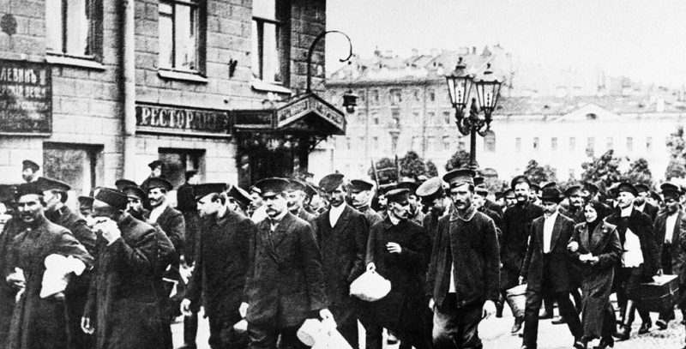
Призыв резервистов в Санкт-Петербурге. 1914 год

